Slide 1
Ensemble/Health Connectのご紹介
インターシステムズジャパン株式会社

Slide 2
はじめに
医療機関および医療機関向けにソリューションをご提供する企業様には今後Ensembleではなく以下のHealthShareファミリー製品を販売することになりました。
  Health Connect
医療以外の適用には、従来通りEnsemble製品を販売致します。
以降Ensembleという記載は、医療系の場合には、Health Connectと読み替えてご理解下さい。
なお実際の販売時の製品名称は、使用目的により違う名前が使われている場合があります。
詳しくは、弊社営業までお問い合わせください。

Slide 3
アジェンダ
システム連携、統合のベストプラクティス
InterSystems Ensembleの機能
デモ
事例のご紹介
Q&A

Slide 4
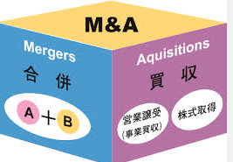

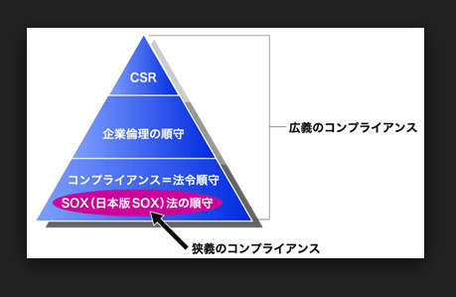
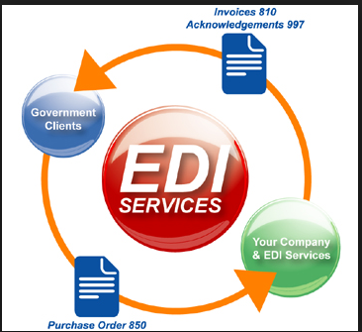
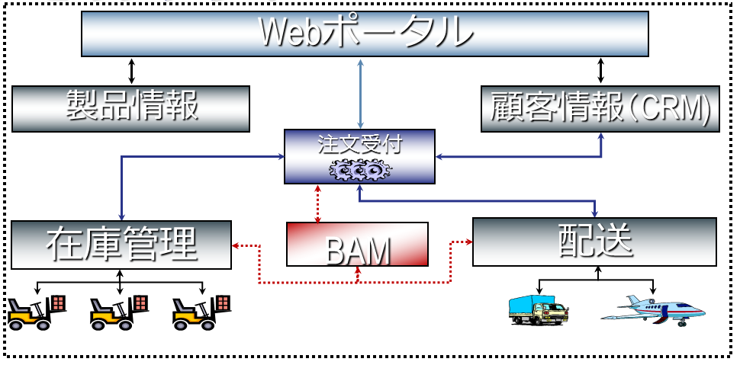
Connected Enterprise（ビジネスをつなぐ）
M&A
ビジネス提携
法令順守
業界標準対応
新ビジネス開発
Agility（素早い対応）

Slide 5
変化への迅速な対応
変化に合わせて柔軟に、かつ迅速に意思決定できるのか、そしてそれをいかに迅速に実行に移せるかが重要。

Slide 6
システム連携、統合
変化への迅速な対応には、システム連携、統合が不可欠
システム連携、統合は単純にシステムを繋ぐことによって実現可能か？

Slide 7
システム統合、連携の要諦
システム連携、統合 ≠ システム接続
オープンな相互運用性
個別最適から全体最適へ
様々なデータを柔軟に取り扱う仕組みが重要
データプラットフォーム

Slide 8
システム連携、統合 ≠ システム接続
Hospitals
Hospital Labs
National Labs
Surgery Centers
Hospital Imaging
Hospital
Hospital Labs
National Labs
Rehab Centers
Am-surg
Hospital Imaging
Imaging Centers
Rehab Centers
連携基盤
Imaging Centers
Long Term Care
Rx History
Nursing Homes
Rx History
Payers
Home Health
NYS Medicaid
Home Health
Ortho
PCPs
Cardio
Other RHIOs
Specialists
Therapy
PCPs/ GPs
Community Services

Slide 9
システム統合、連携の重要な要件
抽象化
  変化に柔軟に対応
  インクリメンタル開発
エンドツーエンド管理
  メッセージ保証
  障害の早急な解決（トレース）
オペレーション間データ交換（コンテキスト）
  柔軟なビジネスプロセス構築に必要
これらの要件を楽に実現できるシステム連携基盤が必要

Slide 10
一般的なシステム連携基盤要件
メッセージング
バッファリング
ルーティング
調停（ Mediation ）
オーケストレーション(Orchestration)
統治(Governance)
…

Slide 11
医療連携基盤要件
一般的な連携基盤技術では、医療連携の複雑な要件を満たさないことがわかった
  データのモデル化
  適用コードの違いの吸収
  コンテンツの標準化
  用語の統一
  検査結果、臨床の記録などの非構造データの取り扱い
プロセスの可視化（見える化）
…
データマネージメントが非常に重要

Slide 12

Key Technologies: Multi Model
重要な技術
マルチモデル
Intuitive use of
diverse data models
様々なデータモデルの直感的な利用
Table
Document
Global
Object
that can be combined
in one solution and
managed in a simple,
consistent way
テーブル
ドキュメント
グローバル
オブジェクト
Multi
✗
マルチ
Multi
マルチ
RDBMS
DDBMS
HADOOP
１つのソリューションに集約して、シンプルに首尾一貫した方法で管理可能
Model
モデル
DBMS
データベース

Slide 13

オープンな相互運用性:
各アプリケーションには特有のデータ要件があり、それは個々にユニーク
オープンな相互運用性の
５つの正しいこと（5R）:
正しいデータ
正しい量
正しい人に
正しい時間に
正しいアクションを
Notes:
We call this “Strategic Interoperability”. With strategic interoperability, the applications sharing data recognize that each data provider and data receiver is unique and has specific requirements of how they want the data. The platform or the technology that enables this sharing of data should maintain these rules and guidelines and deliver the data in a way that is acceptable to the end user. There is something I call the “Five Rights of Strategic Interoperability” that says applications should deliver: the right DATA in the right AMOUNT to the right PERSON at the right TIME to drive the right ACTION
私たちはこれを戦略的相互運用性と呼びます。 戦略的相互運用性によってデータを共有しているアプリケーションは各データ提供者とデータ受信者がユニークでデータの要求方法の特定の要件を持っていることをわかっています。 このデータの共有を可能にするプラットフォームまたはテクノロジーがこれらのルールとガイドラインを維持すべきで、エンドユーザーが受け取り可能な方法でデータを配達すべきです。 ここに私が戦略的相互運用性の５つの本来の状態と呼ぶものがあって、それは正しいアクションを導くには、アプリケーションは、正しいデータを正しい量で正しい人に正しい時間に配達すべきであるということです。
Strategic interoperability is critical to successful data capture and sharing because the healthcare system is becoming more complex. [NEXT SLIDE]
ヘルスケアシステムはますます複雑になっているので戦略的相互運用性が成功するデータの取得と共有に重要です。

Slide 14
一般的なシステム接続により発生する課題
コスト
電子カルテシステムが変わる度に高額な再接続費用が発生する
2重入力の削減、新たなデータ活用の際、データの抽出や取り込みに都度費用が発生する
品質
部門システムがブラックボックス化しており障害発生時の切り分けに苦労。結果、システム停止時間が長くなる
接続が非常に複雑になっており、問題が発生した場合の影響範囲の特定に苦労。結果、システム停止時間が長くなる
データ活用
接続プロセスが標準化されない為に、データが更新されるシステムとされないシステムがあり、患者中心として見た場合、データに不整合が発生する
電子カルテシステム、部門システムなどにデータが散在し、せっかく入力したデータが2次利用できない
運用負荷
データ交換のスケジューリングに苦労する
部門システム同士の接続に関しても電子カルテを経由しなければならず、余計な負荷やコストが発生する

Slide 15
医療連携基盤の導入によるメリット
全体最適
  病院全体を見据えたシステム設計
  ITを統括的に企画/管理/運営する為のガバナンス徹底
コスト削減
  システム導入の際に発生する連携コストの低減
  システム変更の際に発生する変更コストの低減
アジリティ
  システム追加やデータ活用の要望に対して迅速な対応
  制度改正など外部要因に対して柔軟に迅速に対応
品質向上
  属人化・ベンダー依存からの脱却
  連携プロセスの標準化とログの一元管理による品質向上および、障害時の切り分け時間短縮
データ2次利用
病院経営
(意思決定・原価計算・損益計算 等)
統計データ
(患者系統計、診療統計、オーダー系統計、病歴統計 等)
クリニカルインディケーター
(医療の過程・医療の結果の集計 等)
臨床評価、臨床分析
(安全性情報・特定疾患の早期発見・学会向け・教育向け等)

Slide 16
Ensemble全体像
コンポジット
アプリケーション
オペレータの介在
Java/.NET
API
Java/.NET
API
アダプタ
HL7
固定長
CSV
XML …
ルーティング
エンジン
ルール
エンジン
HL7
固定長
CSV
XML …
メッセージ
OR
BPM
アダプタ
メッセージ・キュー
RDB
RDB
メッセージ
メッセージ
TCP
DICOM
TCP
DICOM
Caché
メタ・データ

Slide 17
システム連携パターン
ポータル
クライアント
（Webなど）
診療
（電子カルテ）
複数ソースからの情報を
一元的に参照
Ensemble
オーダエントリ
Ensemble
診療
（電子カルテ）
看護
検査
看護
検査
電子カルテに足りない情報を
Ensembleで補う

Slide 18
ビジネスプロセス構築
業務フロー管理
予約
受付
医事会計
① 予約取得
⑫ 次回予約
② 予約取込
③ 来院
⑪ 会計
Ensemble
指標監視
  外来数
  待ち時間
  …
業務プロセス定義
⑨ 診療終了
④ 来院
⑧ 結果
⑩ 次回予約
⑦ 結果
診療
（電子カルテ）
オーダー
検査
⑤ 指示
⑥ 指示

Slide 19
統合データベース構築
各病院システム
ユーザ・インターフェース
VB/CAS
Results Viewer
LMR
Order Entry
Web
WebResults
EmbassyNet
MGH/PCIS
BWH/BICS
データ・サービス層
COM / XML
Ensemble
Caché Data Services
FH/Meditech
CDR
(Caché)
DFCI
EMPI
Loinc

Slide 20
戦略的インフォマティクスプラットフォーム
既存
システム1
既存
システム2
Multi Model
複合アプリケーション1
+ AA*
DWH
複合アプリケーション2
+ AA*
統合DB
複合アプリケーション3
+ AA*
AA = Active Analytics

Slide 21
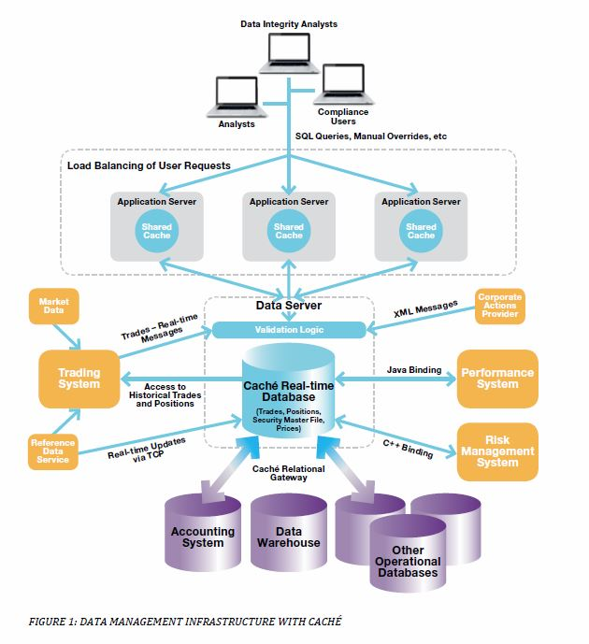
ファイナンシャルユーザーユースケース

Slide 22
オープン相互運用性プラットフォーム
単一の首尾一貫した統合プラットフォーム
  簡潔性と統制
迅速アプリケーション開発環境
  整合性のある高速統合プロジェクト
柔軟なデータモデリング
  非常に複雑な問題を取り扱う
高性能
  最大規模の事業体をサポート
オープン相互運用性プラットフォーム

Slide 23
オープン相互運用性プラットフォーム
WS
Messaging and Transformations
BPM &
Workflow
Dashboards & Monitoring
Composite Application Development
Event Processing
Business Rules
Real Time BI & Text Analysis
Java
Management
Development
.NET
EJB
SQL
XML
Enterprise Service Bus
HL7
X12
High Performance Database
Internet
Local Services
& Applications
Data Sources
Remote Services, Applications, Data Sources
Notes:
Ensemble provides a single platform for all integration patterns.
Connecting siloes of data to give a single view of the connected enterprise allowing real time analytics on all of your data
Orchestrating calls to applications in business processes to create composite applications.
Connecting databases and technologies to share data between applications or to create a single aggregated store

Slide 24
Ensembleアーキテクチャの違い
Ensembleのアプローチ
“オールインワン”
他社のアプローチ
“製品スイート”
ポータル
サーバ
一つの開発環境
一つのアーキテクチャ
一つの管理
BPM
エンジン
アプリケーション
サーバ
開発
RDBMS
メッセージ
エンジン
ストレージ
一つのストレージ
管理
多くの技術とツールを習得し使いこなす必要
一貫性のあるアーキテクチャにより、複雑さの軽減と再利用性を最大化
データドリブンアプローチ

Slide 25

ESB
Platform
Do-It-Yourself
プラットフォーム
自前主義
✔ Scalability
✔ Deployability
✔ Manageability
✔ Reliability
✔ Securability
スケーラビリティ
定量分析
テキスト分析
自然言語
Quantitative
Analytics
Text
Analytics
Natural
Language
運用の容易性
管理のしやすさ
RDBMS
DDBMS
Hadoop
SQL
SQ
S
信頼性
安全性
ETL

Slide 26
Ensembleコンポーネント
Objects
単一開発環境
SQL
Projections
メタデータ リポジトリ
Web Serv
Data
Transformation Engine
Rules Engine
Workflow Engine
Data
Apps
Apps
Adapters
Business Service
Business Process
Business Operation
Tech
Adapters
Custom
Tech
メッセージエンジン
Dashboards
メッセージウェアハウス
Custom
Alerts
Metrics
Custom
エンドツーエンド管理ポータル

Slide 27
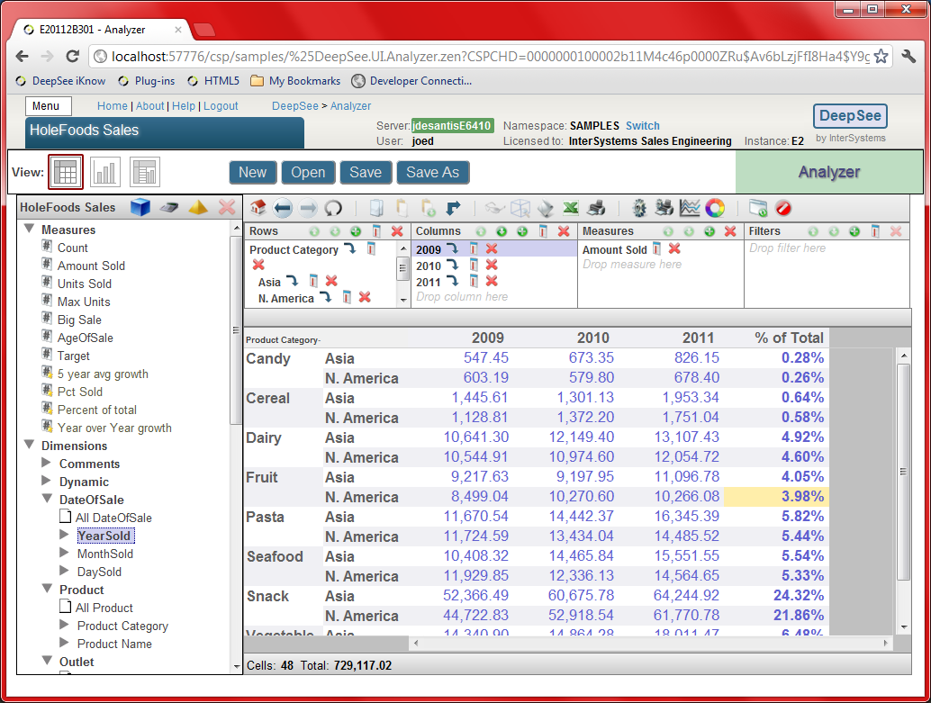
アクティブアナリティクス
トランザクションデータに直接分析的アクセスを提供
既存システムの価値を高める
プロセスの最適化
DeepSee
リアルタイム
データアクセス
情報に基づく
アクションの
推進
Analytics

Slide 28
アクティブ・アナリティクス
DWH的な分析とリアルタイム分析を組み合わせて業務改善
業務システム
繰り返しによる斬新的な改善
回想的分析
リアルタイム分析
統計分析（例. 外来患者数）
コホート研究（例. 手術、テスト結果）
経営分析（例. 部門別、医師別）
診療支援 ⁽例. データ参照、ドキュメント管理⁾
クリニカルパス
業務分析
ワークフロー改善
リアルタイム診療支援
医療安全のためのアラート
システム障害(ダウンタイム最小化)
中長期のインタフェースコスト削減
ダッシュボード
Notes:
This slide also describes the things that are in line with our Active Analytics message
A key message is that the combination of Batch Data analysis and real time active analytics produce values

Slide 29
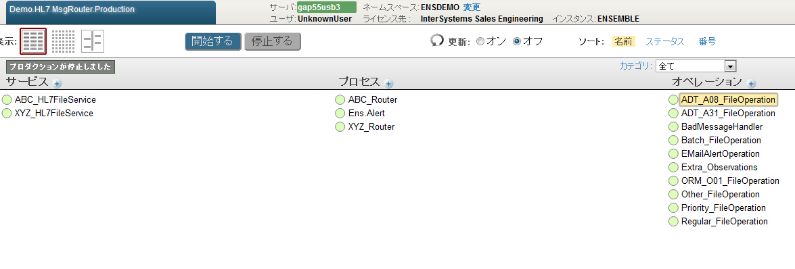
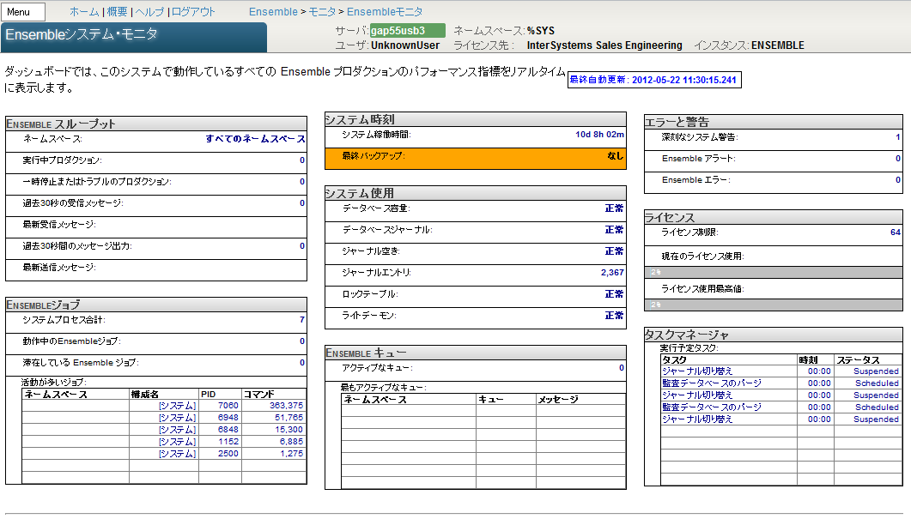
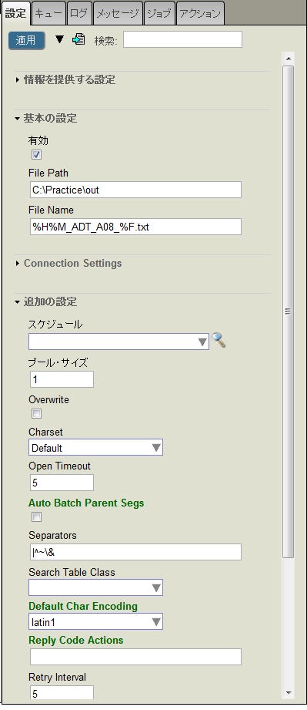
Ensembleプロダクションは、グラフィックインタフェースで構築、管理する
Notes:
28
We’ll take a look at what some of these most important aspects of the Ensemble ESB look like.
Web based administration
Single dashboard for system health
Powerful search, trace, view and resend of messages
Easy visibility of queues, event logs and all system data
Active alerts generation and routing

Slide 30
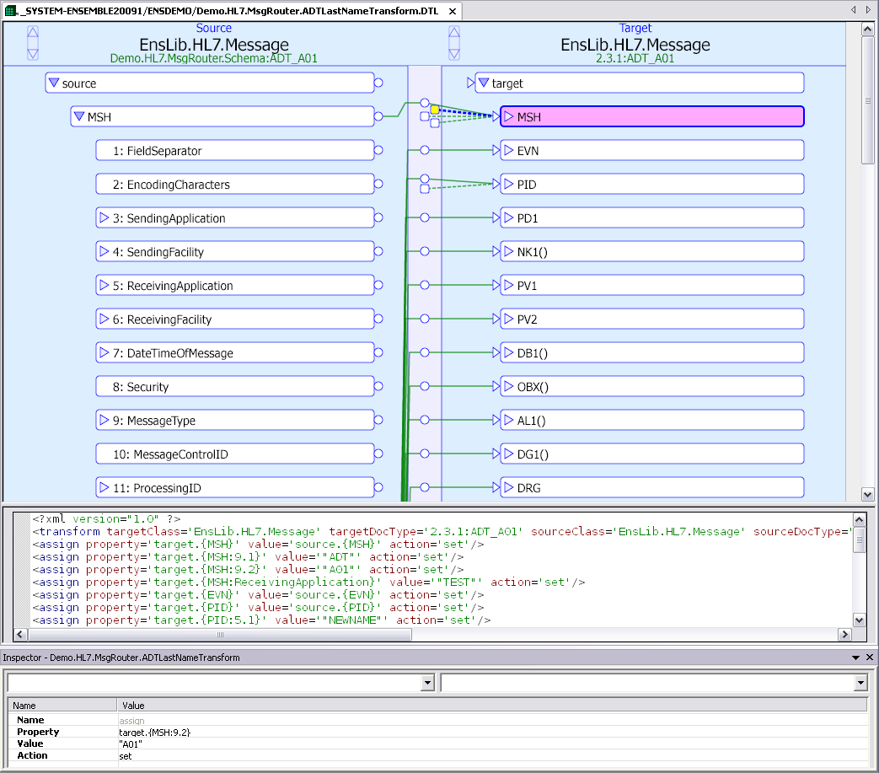
ビジュアルデータトラスフォーメーション
ソースとターゲットのメッセージ構造は、そのメタデータを元に作られる
ソースとターゲット間のマッピングは、要素間に線を引くことで定義する
ソースとターゲットに同一のグループデータがある場合には、１つのグループにマップすることが可能
単純なマッピングに加えて、たくさんの変換機能、参照、値の削除、分岐ロジック(if/then/else), やループの実行もできる
各ステップは、便利なトランスフォーメーションインスペクターを使って、定義、修正可能

Slide 31
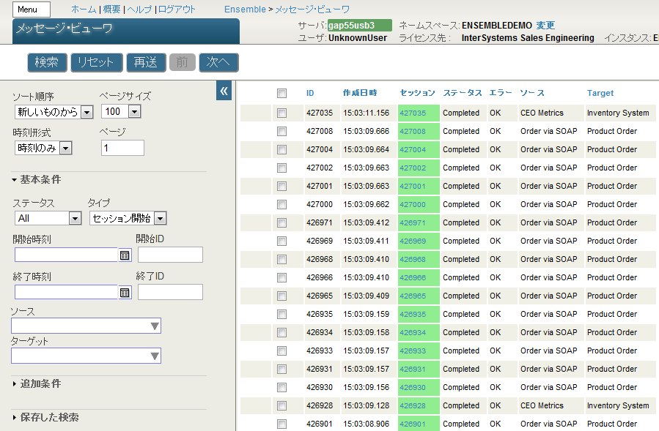
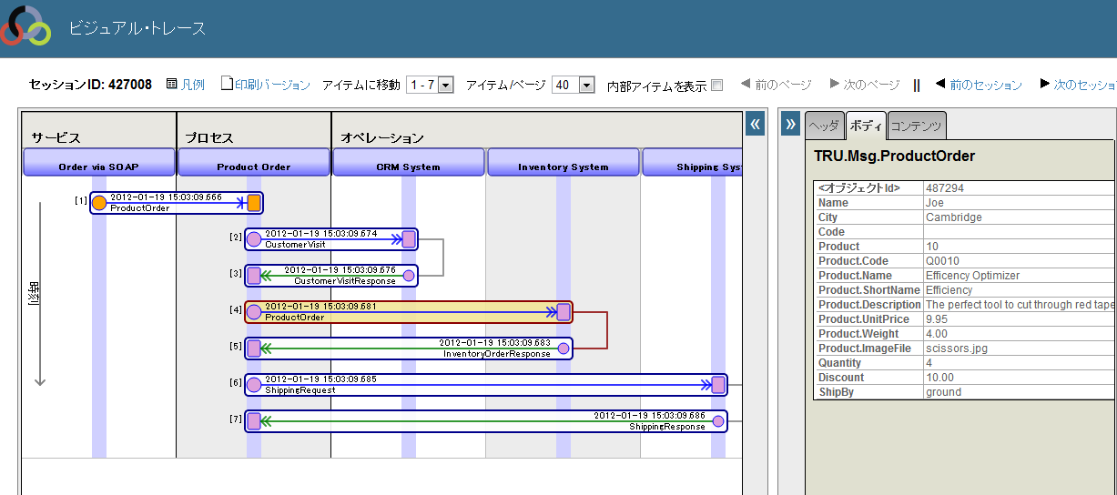
ユニークなビジュアルメッセージトレースによりバストラフィックの管理が可能
メッセージの完全なリスト
全てのメッセージは永続的にログされる
パージは、手動、自動で実行可能
プロセスライフサイクルビュー:
プロセスに関わるビジネス要素間の全てのやりとりを表示する。便利なUMLシーケンス図表記を使用
様々なフィルター (機能的な閾値と同様に技術的な閾値に基づく)、 フォーマッター、ソート条件など

Slide 32
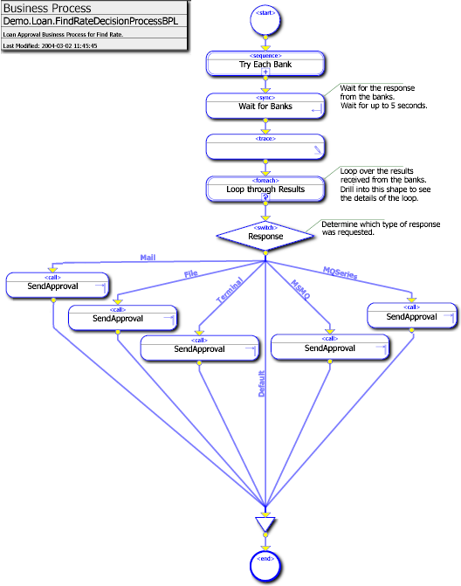
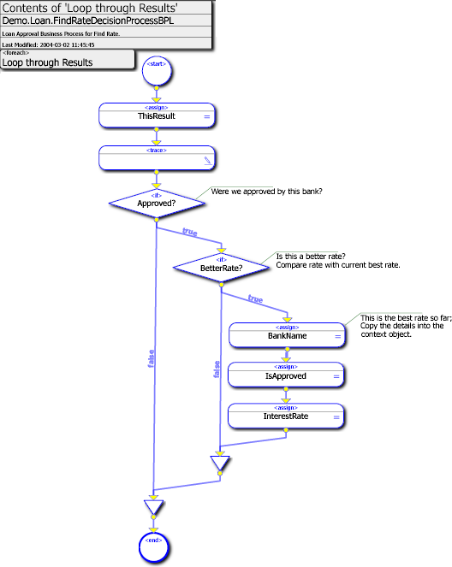

InterSystemsのBPLエディターを使ってオーケストレーション

Slide 33
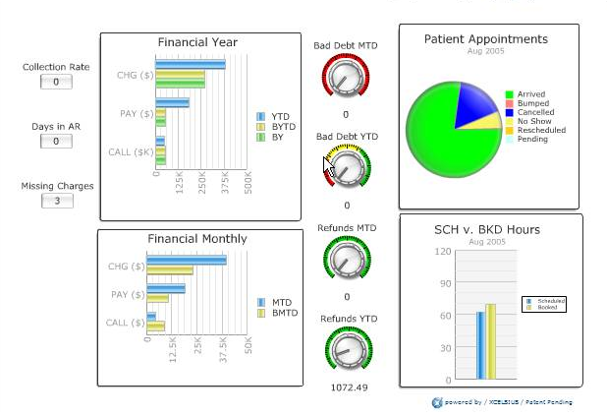
Ensembleのビジネスアクティビティ
モニターリング機能で測定と企業統制が可能になる
ダッシュボードにビジネス
上の指標を表示する
SOAの測定、評価
  開発時間
  再利用性、サービス、インタフェースのコスト
Notes:
Business metric – specialized business service class
Can be single valued or multi-dimensional

Slide 34
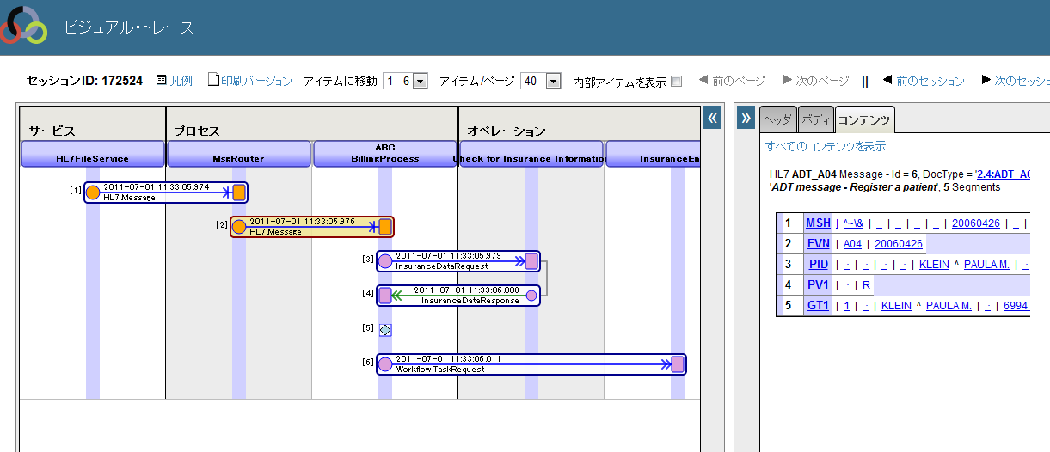
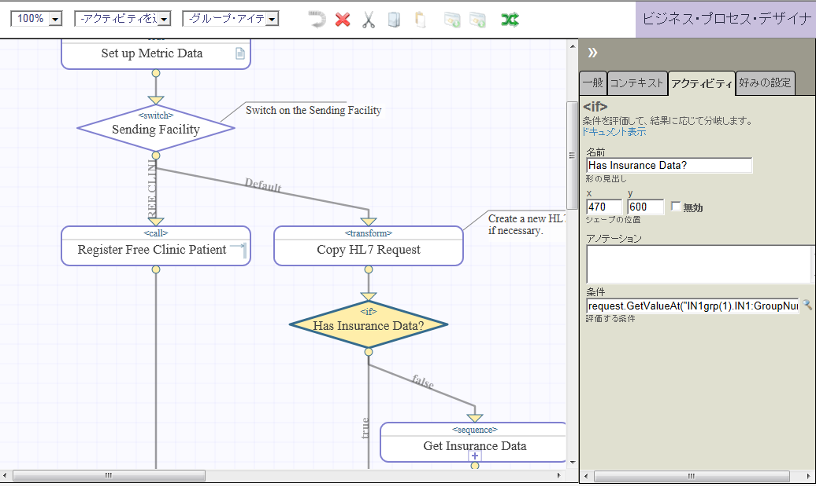
強力なHL7サポート

Slide 35
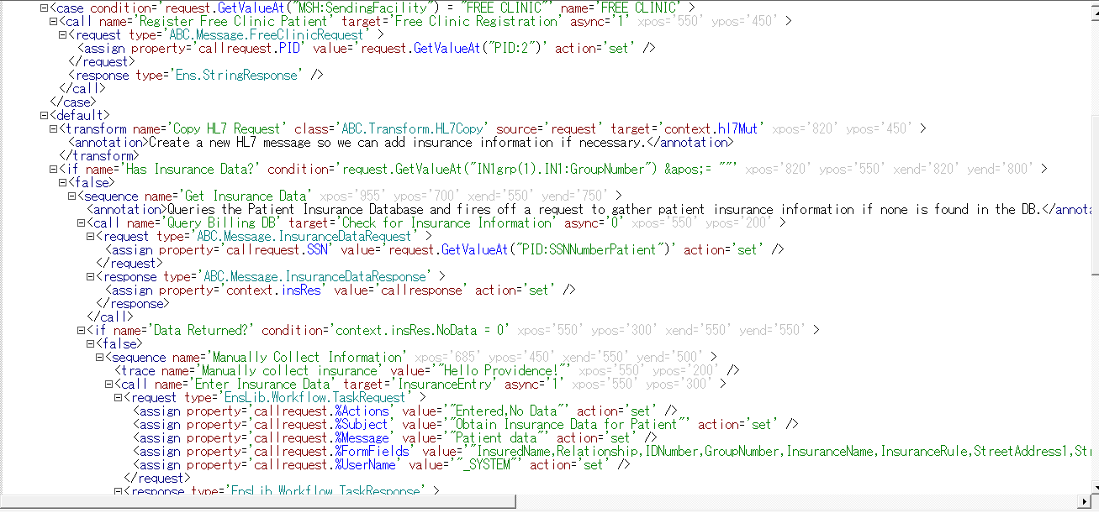
HL7データアクセス例
HL7辞書名でアクセス可能

Slide 36
Web Servicesサポート について
サービス作成とトランスポート
  SOAP作成ウィザード
  SOAP 1.2, 1.1
  HTTP 1.1, 1.0経由のトラスポート
  SOAPメッセージの添付用にMTOM (Message Transmission Optimization Mechanism) 1.0
ディレクトリー
  WSDL 1.1 – 生成、利用
  UDDI version 1.0 – クライアントのみ
性能
  バイナリー SOAP – 大量メッセージ用の性能改善
セキュリティ
  WS-Security 1.1 – SOAPメッセージのXML暗号化
  WS-Policy 1.5, 1.2

Slide 37
参考資料

Slide 38
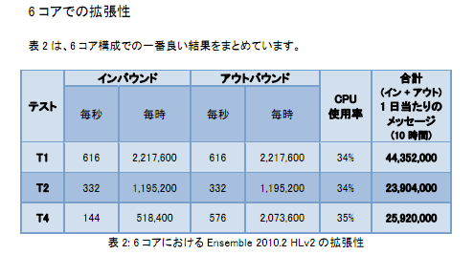
Ensembleスループットベンチマーク

Slide 39
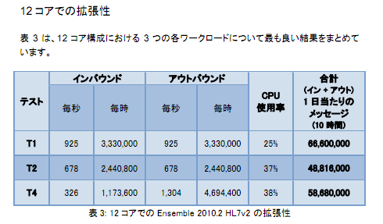
Ensembleスループットベンチマーク

Slide 40
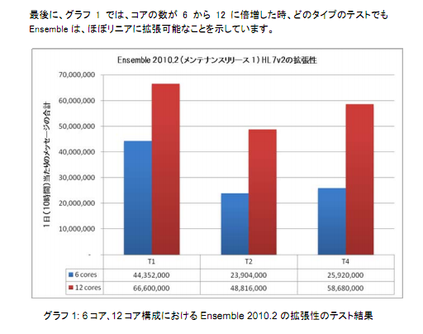
Ensembleスループットベンチマーク

